Slide 1

Sekilas Peserta Webinar

Slide 2
Peserta

Slide 3
Peserta

Slide 4
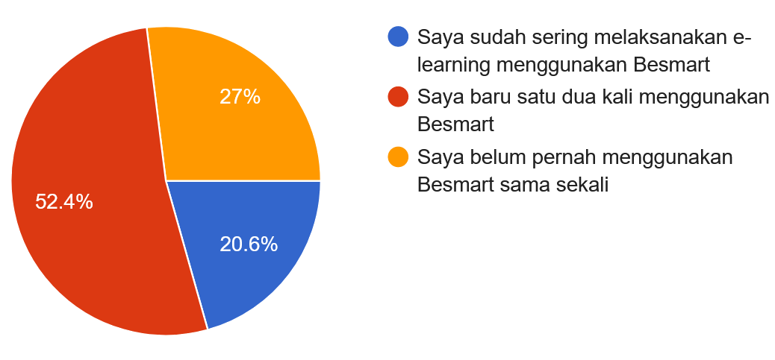
Pengalaman melaksanakan e-learning menggunakan Besmart

Slide 5
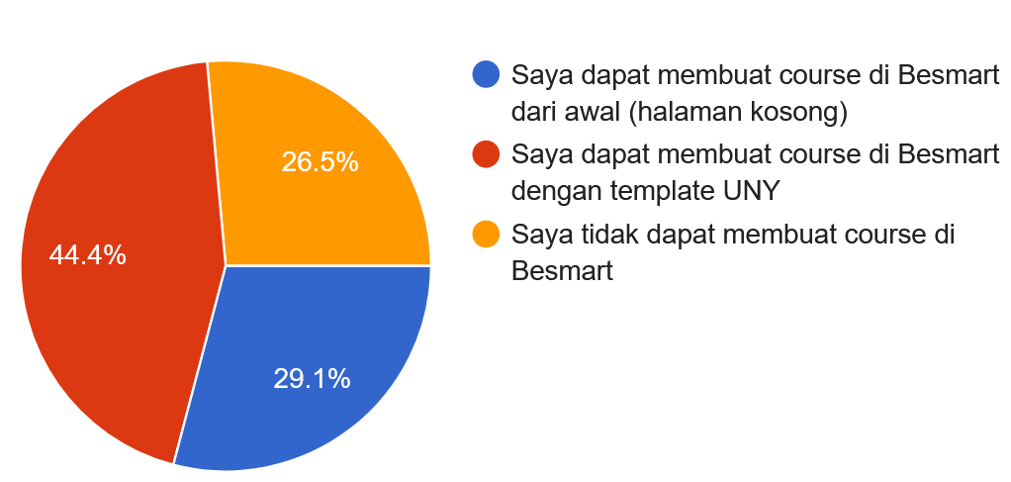
Pengalaman membuat course di Besmart

Slide 6
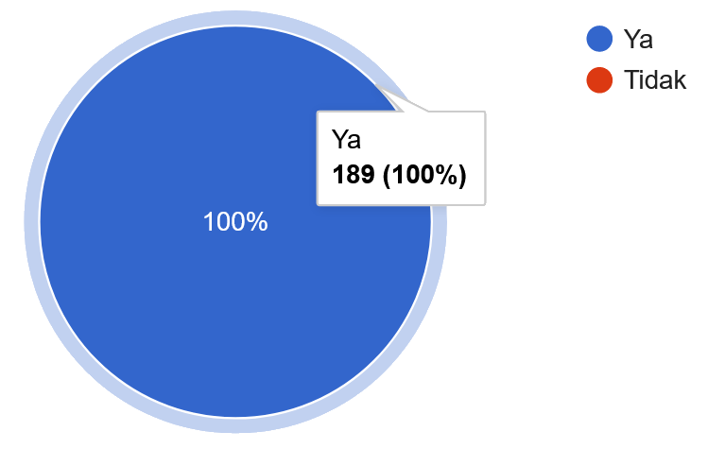
Kesediaan mengikuti seluruh rangkaian webinar

Slide 7


Kontak kami di
email: psbft@uny.ac.id
Youtube channel: psbftuny
Instagram: psb_ft
Tlp (0274) 586168 ext. 1287
Please keep this slide for attribution.

